Slide 1
        2025年第四季展望
        全球貿易新秩序下的投資契機
        更新時間: 2025/9/2

Slide 2
2025年Q4大事紀
<觀察指標>
時間 | 重要事件
九月 | 返校需求、9/9蘋果秋季發表會、9/5~9/9歐洲最大消費性電子展IFA 9/11歐洲央行利率會議、9/16~17聯準會利率會議+主席記者會+經濟展望+利率點陣圖、9/18英國央行利率會議、9/19日本央行利率會議
十月 | 企業財報、IMF更新經濟展望 10/17~19國際貨幣基金/世界銀行年會 10/28~29聯準會利率會議+主席記者會、10/30歐洲央行利率會議
十一月 | 11/6英國央行利率會議 美中關稅休兵90天到期(預計11/10) 11/10~21聯合國氣候峰會(COP30)(巴西帕拉州首府貝倫) 11/27~28 G20會議於南非舉行
十二月 | 中國中央經濟工作會議 12/9~10聯準會利率會議+主席記者會+經濟展望+利率點陣圖、12/18英國/歐洲央行利率會議、12/19日本央行利率會議
其他 | 關稅餘波盪漾、川普對等關稅法律戰、川普預計提名下任聯準會主席人選 地緣政治情勢(俄烏停火契機/美中關係)、OPEC+每月產量會議
資料來源：官方網站、外電報導，富蘭克林證券投顧整理，2025/8/25更新。<本頁不代表對任一個股的買賣建議>

Slide 3






<關稅>
對等關稅大致底定，消息面餘波盪漾
美國關稅談判三關鍵
美國總統川普公布新對等關稅，近70國面臨10%-41%稅率，8/7起生效
開放市場 | 排除關稅與非關稅壁壘(如：法規、行政流程阻礙)
平衡貿易 | 增加進口美國商品(如：農產品、汽車)、能源(如：天然氣)、國防產品
美國政策 | 讓美國再次偉大(MAGA)+投資美國+美國製造+圍堵中國
美國對各國宣布/課徵的關稅(僅列示主要國家)
一、達成協議國家
國家 | 4/2對等關稅 | 最新關稅 | 差異
越南 | 46% | 20% | -26%
印尼 | 32% | 19% | -13%
菲律賓 | 17% | 19% | +2%
日本 | 24% | 15% | -9%
歐盟 | 20% | 15% | -5%
南韓 | 25% | 15% | -10%
英國 | 10% | 10% | 0%
國家 | 4/2對等關稅 | 最新關稅 | 差異
二、高關稅國家(40%以上)
印度 | 26% | 50% | +24%
巴西 | 10% | 50% | +40%
三、中高關稅國家(30%~39%)
瑞士 | 31% | 39% | +8%
加拿大 | 25% | 35% | +10%
南非 | 30% | 30% | 0%
四、中低關稅國家(29%以下)
墨西哥 | 25% | 25% | 0%
馬來西亞 | 24% | 25% | +1%
台灣 | 32% | 20% | -12%
泰國 | 49% | 19% | -30%
 | 投資美國 | 採購能源 | 採購農產品
日本 | 5500億美元 | 採購美國能源 | 80億美元農產品
南韓 | 3500億美元 | 1000億美元能源 | 全面開放
歐盟 | 6000億美元 | 7500億美元能源 | 全面開放
特定產業關稅
未來觀察：特定產業關稅 (232調查)
鋼鋁50%/汽車25%(已生效)、銅50%(已生效)
半導體(川普揚言加徵300%，美國生產可豁免，細節待公布) 、藥品(最高200%)、關鍵礦物(?)
資料來源：白宮，外電報導，富蘭克林證券投顧整理，截至2025/8/19。

Slide 4
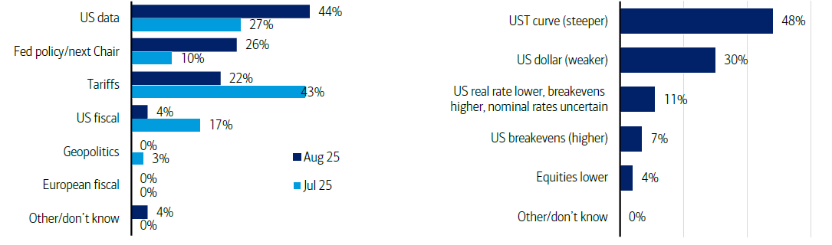
市場焦點：從關稅轉向經濟數據、聯準會
<市場焦點>
影響市場的總經及投資主題
聯準會獨立性風險可能產生的影響
美國數據
聯準會政策/下任主席
關稅
美國財政
地緣政治
歐洲財政
其他
美國公債殖利率(趨陡)
美元(走弱)
美國實質利率走低
美國損益兩平通膨走高
股市下跌
其他
資料來源：美銀美林證券，2025/8/8。依據彭博資訊，八月份美銀美林全球匯率及利率經理人調查報告於8/1~8/6進行，對42位全球固定收益基金經理人進行調查。富蘭克林證券投顧整理，2025/8/11。

Slide 5
主要央行貨幣政策：中性偏寬鬆(日本除外)
<全球央行動向>
2025年主要已開發國家利率會議時間表
 | Q1 | Q2 | Q3 | Q4 | 最新政策
美國 | 1/28~29、3/18~19* | 5/6~7、 6/17~18* | 7/29~30、9/16~17* | 10/28~29、 12/9~10* | 7/29~30維持利率於4.25%~4.50%不變，連五次按兵不動 8/22鮑爾主席於全球央行年會演說釋出九月可能降息的鴿派訊號
歐元區 | 1/30、3/6 | 4/17、6/5 | 7/24、9/11 | 10/30、12/18 | 7/24如期維持利率於2.0%(存款利率)，去年 6 月以來連八次降息後首度按兵不動，總裁拉加德表示目前處於觀望模式
英國 | 2/6、3/20 | 5/8、6/19 | 8/7、9/18 | 11/6、12/18 | 8/7如期降息一碼至4%、創2022年來最低，但決策官員意見分歧，重申將謹慎且漸進調整
日本 | 1/24、3/19 | 5/1、6/17 | 7/31、9/19 | 10/30、12/19 | 7/31如期維持基準利率於0.5%不變同時上調通膨預期，本年核心CPI年增率由2.2%上調至2.7%
資料來源: 富蘭克林證券投顧整理更新，2025/8/25。
＊更新經濟展望與利率點陣圖。日本央行於2024年8-9月起將每月國債購買規模自7月的5.7兆日圓削減至5.3兆，後續每季度減碼規模為0.4兆日圓，至2026年第一季每月國債購買規模降至約3兆日圓。
➢

Slide 6
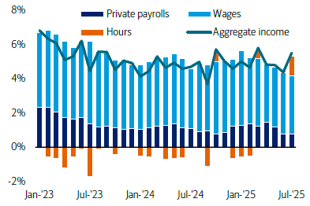
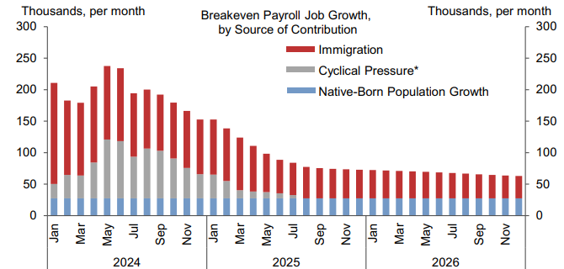
聯準會降息速度，關注就業市場
<聯準會>
高盛證券預估: 由於移民數量急劇下降，維持充分就業所需的每月新增就業人數約為8萬人，遠低於過去幾年。
美國每月維持充分就業所需之新增就業人數預估
美國勞工收入增長維持穩健
(千人，每月)
(千人，每月)
民間就業
工作時數
薪資
整體收入
移民
循環因素
當地出生人口增長
資料來源: (左)高盛證券，2025/8/17；(右)。

Slide 7
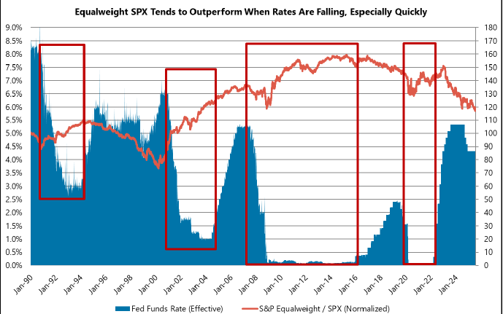
聯準會降息有利美股漲勢擴散
<聯準會降息>
聯準會降息期間，史坦普500等權重指數/市值加權指數表現
紅色框為聯準會降息期間
史坦普500指數等權重指數
/史坦普500指數市值加權指數
聯邦基金有效利率
資料來源：Jefferies證券，彭博資訊，2025/8/5，統計至1990年以來。指數不代表特定基金之投資成果，亦不代表對特定基金之買賣建議，基金不同於指數，可能會有中途清算或合併等情形。投資人無法直接投資指數＞<投資人申購本基金係持有基金受益憑證，而非本文提及之投資資產或標的>
➢

Slide 8
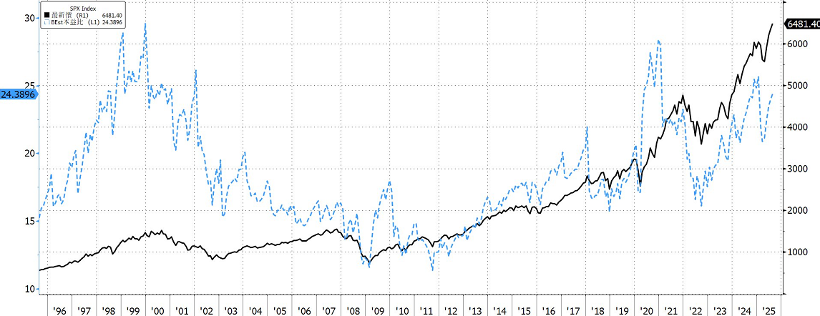
創新高 ≠ 股價變貴
基本面有撐，美股多頭續航
<美股>
史坦普500指數價位vs預估本益比
1999年底
29.6倍
史坦普500指數(右軸)
長期平均18.6倍
預估本益比(左軸)(倍)
資料來源：彭博資訊，過去三十年以來至2025/8/27。指數不代表特定基金之投資成果，亦不代表對特定基金之買賣建議，基金不同於指數，可能會有中途清算或合併等情形。投資人無法直接投資指數＞<投資人申購本基金係持有基金受益憑證，而非本文提及之投資資產或標的>
➢

Slide 9
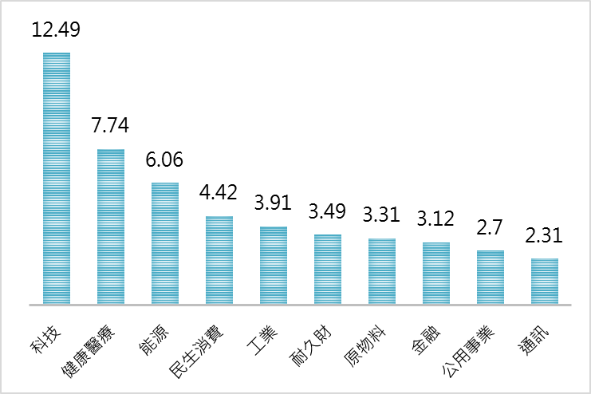
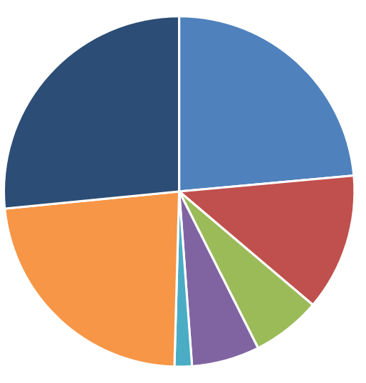
股債均衡，全方位收益策略
<美國平衡>
富蘭克林坦伯頓穩定月收益基金(本基金有相當比重投資於非投資等級之高風險債券且基金之配息來源可能為本金)
資產配置_股債均衡
股權配置_多元布局
股權 50%
債券 49%
%
普通股, 23%
非投資級債, 24%
成長股 18%
防禦股 15%
循環股 16%
投資級債, 13%
混合資產*,27%
美國公債, 6 %
現金, 1.6%
機構MBS與其他, 6%
資料來源：富蘭克林證券投顧整理，富蘭克林坦伯頓基金集團，截至2025/7，因小數位進位，加總可能不為整數100。成長股指科技+通訊+耐久財，防禦股指民生消費+醫療+公用事業，循環股指金融+工業+能源+原物料。*投資人應留意衍生性工具/證券相關商品等槓桿投資策略所可能產生之投資風險(詳見公開說明書或投資人須知)。
➢
【投資人申購本基金係持有基金受益憑證，而非本文提及之投資資產或標的。】
Notes:
截至2025/6，科技股權為2020年來最高11.31%，前高為2020/5 10.87%(股權第一大)

Slide 10
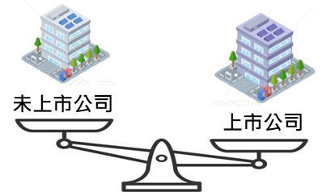


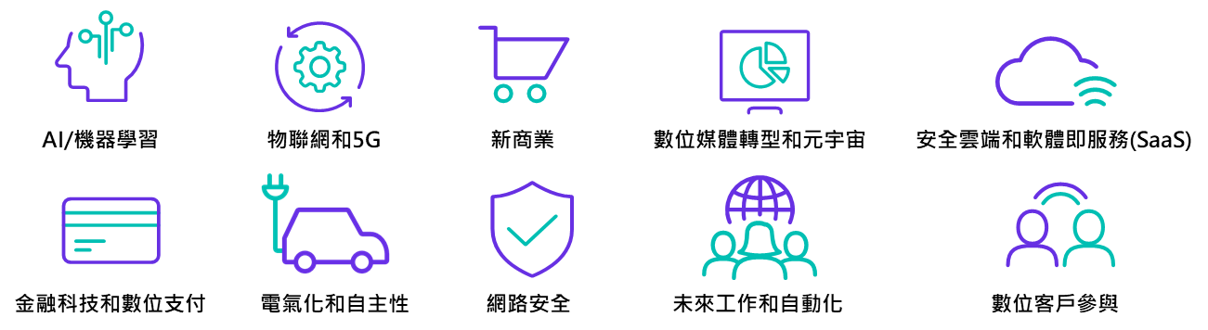
<科技>
富蘭克林坦伯頓科技基金(本基金之配息來源可能為本金)
掌握AI及數位轉型商機
1.超過八成配置在美國
2.參與未上市公司投資
3.積極參與AI投資契機
精選高品質成長企業
立足美國、放眼全球
將部分資金投資於未上市公司
以掌握新科技趨勢
近七成持股與AI題材相關
同步坐享長期AI發展趨勢
 | 基金
美國 | 90.40%
台灣 | 3.64%
荷蘭 | 2.13%
加拿大 | 1.68%
以色列 | 0.36%
其他 | 1.10%
現金 | 0.69%
4.聚焦十大「數位轉型」主題投資商機
➢
資料來源：富蘭克林坦伯頓基金集團，截至2025年7月底持股。
<投資人申購本基金係持有基金受益憑證，而非本文提及之投資資產或標的>

Slide 11
降息的債市機會並沒有失靈，選對天期很重要
<債市>
富蘭克林坦伯頓精選收益基金(本基金有相當比重投資於非投資等級之高風險債券且基金之配息來源可能為本金)
美國中天期(3~5年期)公債於聯準會本波(2024/9月開始)降息的表現明顯強於長天期公債
長天期公債落後原因：美國關稅將引發通膨惡化、川普政府財政及債務擔憂
歷史經驗：最近五次聯準會降息首日後之美國3~5年期公債指數表現 (之後24個月)
歷史經驗：最近五次聯準會降息首日後之
美國20年期以上公債指數表現 (之後24個月)
本波降息
(月)
本波降息
(月)
資料來源：彭博資訊，取彭博美國不同天期公債指數為例，美元計價，最近五次聯準會降息首日(橫軸為0)之後24個月表現。本次自2024/9/18起降截至2025/7/31
【以上指數試算結果並非代表特定基金之投資成果，亦不代表對特定基金之買賣建議，基金不同於指數，基金可能會有中途清算或合併等情形，投資人無法直接投資指數。投資人申購本基金係持有基金受益憑證，而非本文提及之投資資產或標的】
➢

Slide 12
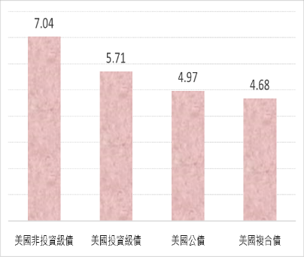
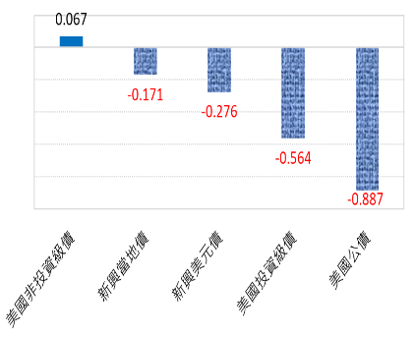
非投資等級債：利率敏感度低、受惠經濟增長
<非投等債>
富蘭克林坦伯頓公司債基金(本基金主要係投資於非投資等級之高風險債券及符合美國Rule 144A規定之私募性質債券且基金之配息來源可能為本金)
美國經濟溫和成長時各債市表現(%)
各類債券之利率敏感度
平均年度報酬率%
1.5%=<美國GDP成長<1.8%
與美國十年期公債殖利率相關係數
資料來源: 理柏資訊，彭博資訊，原幣計價，(左)取美國實質GDP年成長率、彭博債券指數平均年度報酬率，1995年~2024年。(右)取彭博債券指數，1994~2024，存續期為截至2024/12月底。＜以上統計結果並非代表特定基金之投資成果，亦不代表對特定基金之買賣建議。基金不同於指數，可能會有中途清算或合併等情形。投資人無法直接投資指數＞<投資人申購本基金係持有基金受益憑證，而非本文提及之投資資產或標的>
➢
Notes:
非投資等級債2大利好: 受惠經濟成長、對利率敏感度低。

Slide 13
影響美元的多空因素交錯→適度分散
<美元>
影響美元的因素
有利美元 | 不利美元 | 動態糾結
國際準備貨幣地位堅實 短線跌深易有反彈 | 川普多變、美國例外論受質疑 聯準會將繼續降息 評價面仍貴 美國政府負債沈重，壓抑海外需求 美國關稅重傷自己經濟 鮑爾於2026/5/15任期結束，屆時聯準會獨立性的擔憂將不利美元 | 關稅→通膨升&經濟緩→通膨降→降息→美元貶 美元貶值→有利美國出口→美元升值 減稅→財政赤字惡化&提振經濟→公債殖利率上揚→海外投資人持有美元或美國公債意願?
放眼全球，有不少政府致力撙節財政，或提供更具吸引力的殖利率，可望吸引全球分散投資的資金流入，投資人可留意當地債的投資機會。
資料來源: 富蘭克林證券投顧整理，2025/7/31
<本文提及之經濟走勢不必然代表本基金之績效，本基金投資風險請詳閱基金公開說明書>
➢

Slide 14
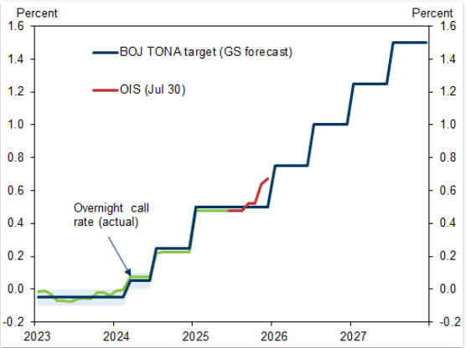
日本央行貨幣政策正常化，日圓匯價看升
<日本>
日本央行政策利率預估
日圓實質匯率指數(自2011年以來)
高盛證券預估
隔夜指數交換利率(7/30)
資料來源: (左圖)高盛證券，2025/7/31；(右圖)富蘭克林坦伯頓全球宏觀投資團隊，引用彭博資訊數據統計，截至2025/5/31。
<本文提及之經濟走勢不必然代表本基金之績效，本基金投資風險請詳閱基金公開說明書>

Slide 15
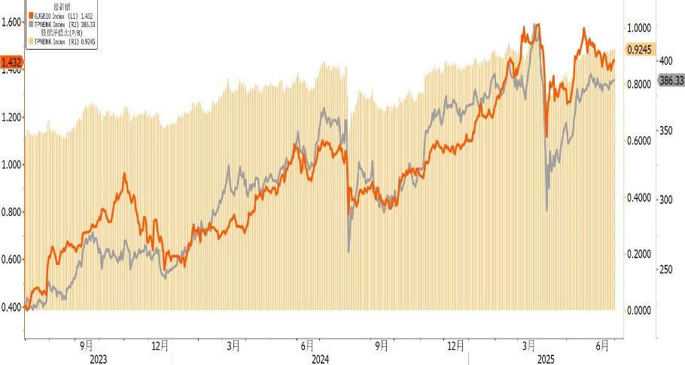
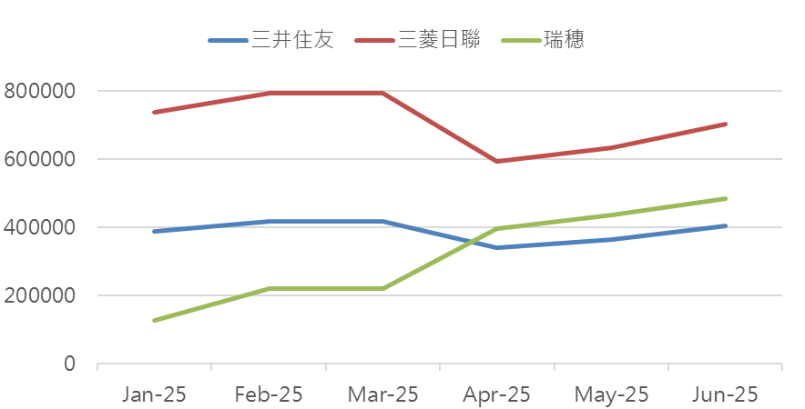
<日股>
富蘭克林坦伯頓日本基金
經濟和貨幣政策逐漸正常化，金融股最受惠
基金配置(2025/6月): 加碼瑞穗金融集團持股，小幅減碼三菱日聯金融集團與三井住友金融集團，對日本大型銀行股整體的曝險部位保持不變。
經理團隊看法(2025/6月): 在經濟和貨幣政策逐漸正常化的情況下，市場仍低估這三家日本大型銀行的獲利能力，看好瑞穗金融集團的企業改革，且在精簡成本結構方面取得很大進步，市場可能低估其營運槓桿提升營收成長前景，預期獲利成長空間將超過兩家同業，此外瑞穗金融在買回庫藏股方面正趕上其餘兩家同業。
日本東證銀行股指數 VS 日本十年期公債殖利率
三大銀行股持股數變化
柱狀圖：日本東證銀行股指數股價淨值比
折線圖：日本十年期公債殖利率
折線圖：日本東證銀行股指數(左軸)
資料來源︰左圖：彭博資訊原幣計價，過去兩年至2025/06/30；右圖：富蘭克林坦伯頓基金集團。以上不代表對任一個股之買賣建議，投資人申購本基金係持有基金受益憑證，而非本文提及之投資資產或標的。以上指數試算結果並非代表特定基金之投資成果，亦不代表對特定基金之買賣建議，基金不同於指數，基金可能會有中途清算或合併等情形，投資人無法直接投資指數。
本文提及之經濟走勢不必然代表本基金之績效，本基金投資風險請詳閱基金公開說明書。
➢
Notes:
金融股受惠於日圓升值與日本公債殖利率水準攀升。
我們偏好銀行股的原因主要為日本央行貨幣政策正常化對銀行來說是非常正面的影響，再者，銀行也是日本經濟正常化的受惠者，日本企業界投資的動物本能正在回歸，銀行業獲得很多企業欲擴大資本支出週期的貸款、成長動能強勁，而我們持有的日本銀行股也在美國擁有曝險部位，可望受惠於準總統川普未來的金融政策監管放鬆，以三菱日聯金融集團為例，其為摩根士丹利的第一大股東，擁有摩根士丹利約24%的股份，兩者之間有許多合作協議。

Slide 16
現階段策略：分享美元弱勢時的機會
<全球債>
富蘭克林坦伯頓全球債券基金(本基金之配息來源可能為本金)
情境&機會 | 基金配置及策略 (截至2025/7月部位)
全球景氣下行 高品質公債機會 | 配置於全球公債。已開發國家及約當現金*合計約四成 (本基金於非投資級債的部位上限為25%)
美國債台高築 大幅減碼美國公債 | 於美國公債部位僅2.69% (對應大盤：50%)
美國例外論受質疑 加碼非美貨幣 | 於美元部位僅11.13% (對應大盤50%) 爭取日圓升值以及高利差貨幣機會
貿易戰開打 放空人民幣 | 川普不合理的關稅政策，中國受創最重 採取放空人民幣因應
多國降息 拉長存續期間 | 廣納降息之各國公債機會，拉長持債平均存續期間至5.25年 (相較2022年底為1.82年)
資料來源：配置取自富蘭克林坦伯頓基金集團，截至2025/7月。*約當現金包括美國政府機構短期票券。基金對應大盤為摩根大通全球政府債券指數。
投資人申購本基金係持有基金受益憑證，而非本文提及之投資資產或標的
➢
投資人應留意衍生性工具/證券相關商品等槓桿投資策略所可能產生之投資風險(詳見公開說明書或投資人須知)
<本文提及之經濟走勢不必然代表本基金之績效，本基金投資風險請詳閱基金公開說明書>

Slide 17
新興當地債：網羅高殖利率及貨幣升值機會
<新興當地債>
富蘭克林坦伯頓新興國家固定收益基金(本基金有相當比重投資於非投資等級之高風險債券且基金之配息來源可能為本金)
基金現階段持債平均到期殖利率 12.63%
基金目前配置：
當地公債為多、搭配美元/歐元計價主權債
配置比重%
資料來源：富蘭克林坦伯頓基金集團，截至2025年7月。
資料來源：富蘭克林坦伯頓基金集團，截至2025年7月。
「到期殖利率」：為基金所有持債之加權平均到期殖利率，其乃假設每一債券均持有至到期且期間所收的債息均滾入再投資計算而得的平均年收益率。納入計算之資產皆包括所有持債。基金持債到期殖利率不代表基金報酬率或配息率。
*此之超國際機構指：亞洲開發銀行、美洲開發銀行、國際復興開發銀行、國際金融公司(世界銀行旗下)所發行的哥倫比亞披索、印度盧比或墨西哥披索計價的債券。
➢
投資人應留意衍生性工具/證券相關商品等槓桿投資策略所可能產生之投資風險(詳見公開說明書或投資人須知)
投資人申購本基金係持有基金受益憑證，而非本文提及之投資資產或標的 。

Slide 18
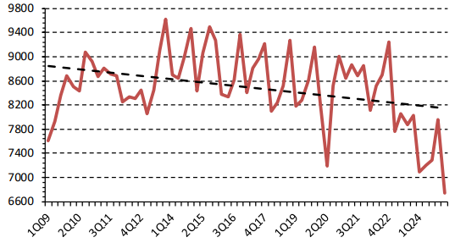
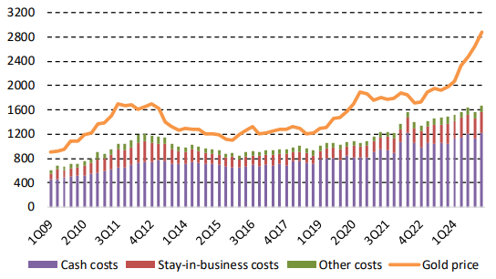
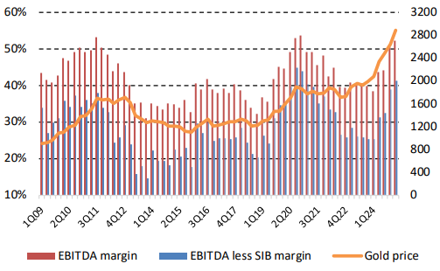
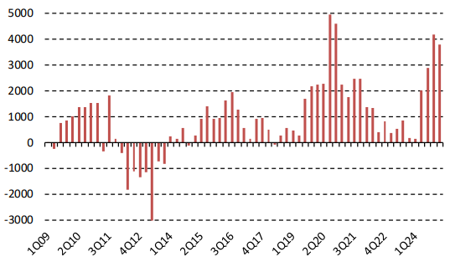
<黃金>
富蘭克林黃金基金(本基金之配息來源可能為本金)
高金價幫助改善金礦股獲利表現
黃金供給減少有助支撐高金價
金價已遠高於金礦商營運成本
金礦商總維持成本(美元/盎司)
差距
拉大
金礦業黃金產量(千盎司)
現金
成本
維持經營
成本
其他
成本
金價
高金價推升金礦商利潤率
高金價也讓金礦商現金流量大增
金礦商EBITDA利潤率
金礦商營運現金流量(扣除資本支出)
百萬美元
EBITDA*
利潤率
EBITDA利潤率
(扣除維持經營資本支出)
金價
(右軸)
資料來源：Metals Focus《1Q25 Gold Peer Group Analysis》，* EBITDA係指息稅折舊攤銷前盈餘。

Slide 19
歷史經驗: Q4旺季行情可期
<季節性因素>
全球主要資產各季表現(%)
指數/平均報酬率% | Q1 | Q2 | Q3 | Q4
全球股市 | 1.53% | 3.14% | 0.99% | 5.04%
史坦普500指數 | 2.13% | 3.96% | 1.85% | 5.79%
那斯達克綜合指數 | 3.73% | 5.63% | 2.25% | 5.55%
羅素2000指數 | 0.22% | 3.10% | 0.65% | 5.96%
羅素3000成長指數 | 3.28% | 5.49% | 2.52% | 5.68%
羅素3000價值指數 | 0.65% | 2.03% | 1.04% | 5.78%
歐洲指數 | 1.86% | 2.44% | 0.20% | 3.55%
日本東證一部指數 | 1.81% | 2.73% | 1.56% | 4.47%
全球資訊科技指數 | 5.04% | 6.16% | 2.99% | 6.78%
史坦普500公用事業指數 | 1.97% | 0.98% | 2.61% | 3.47%
那斯達克生技指數 | -0.60% | 4.13% | 0.59% | 1.88%
富時全球核心基建50-50指數 | 1.38% | 2.22% | 0.26% | 3.12%
標普北美天然資源類股指數 | 2.40% | 4.39% | -1.76% | 3.49%
富時黃金礦脈指數 | 6.48% | 7.80% | -4.51% | 3.89%
富時已開發國家房地產指數 | -0.36% | 0.66% | 0.75% | 3.64%
全球新興股市 | 0.93% | 1.90% | -0.92% | 3.71%
全球新興市場小型股 | 0.28% | 3.32% | 0.23% | 4.30%
資料來源：理柏資訊，原幣計價，統計期間為2015年~2024年各季報酬率平均值，未特別標示者為MSCI股價指數或彭博債券指數。指數不代表特定基金之投資成果，亦不代表對特定基金之買賣建議，基金不同於指數，可能會有中途清算或合併等情形。投資人無法直接投資指數＞<投資人申購本基金係持有基金受益憑證，而非本文提及之投資資產或標的>

Slide 20
歷史經驗: Q4旺季行情可期
<季節性因素>
全球主要資產各季表現(%)
指數/平均報酬率% | Q1 | Q2 | Q3 | Q4
亞洲(除日本)指數 | 1.55% | 2.14% | -1.06% | 3.71%
亞太區(除日本)小型企業指數 | 0.69% | 3.20% | -0.13% | 3.96%
上證指數 | 1.11% | 0.97% | -1.88% | 1.95%
中國10/40指數 | 1.19% | 2.82% | -1.28% | 1.66%
台灣加權股價指數 | 4.20% | 4.35% | 0.84% | 4.96%
印度指數 | -0.77% | 3.98% | 3.96% | 3.52%
新興歐洲指數 | -5.93% | 3.61% | -0.53% | 7.58%
全球公債 | 0.15% | -0.61% | 0.02% | 0.18%
全球複合債 | -0.07% | -0.14% | 0.15% | 0.49%
全球非投資等級債 | -0.25% | 1.61% | 1.29% | 2.29%
歐洲綜合債 | 0.18% | -0.56% | 0.45% | 0.35%
美國公債 | 0.69% | 0.20% | 0.13% | -0.04%
美國複合債 | 0.30% | 0.42% | 0.27% | 0.50%
美國投資等級債 | -0.25% | 1.14% | 0.68% | 1.11%
美國非投資級公司債 | 0.33% | 1.72% | 1.70% | 1.69%
美國政府抵押債(GNMA) | 0.52% | 0.11% | 0.10% | 0.27%
新興國家美元主權債 | -0.80% | 1.26% | 0.85% | 1.97%
新興市場當地貨幣政府債券 | 0.66% | -0.25% | -0.21% | 1.87%
資料來源：理柏資訊，原幣計價，統計期間為2015年~2024年各季報酬率平均值，未特別標示者為MSCI股價指數或彭博債券指數。指數不代表特定基金之投資成果，亦不代表對特定基金之買賣建議，基金不同於指數，可能會有中途清算或合併等情形。投資人無法直接投資指數＞<投資人申購本基金係持有基金受益憑證，而非本文提及之投資資產或標的>

Slide 21
2025年Q4投資展望及策略
<展望&策略>
全球經濟局勢
投資策略
景氣緩
迎降息
川普2.0
放眼全球、美國+N
趨勢股票
債券
美國平衡
科技/創新科技
日本
美債(HY)
全球債/新興當地債
關稅打亂經濟節奏、短暫放緩但仍具備韌性
聯準會九月有望重啟降息
降息路徑視經濟數據而定
靈活調整股債配置
全方位收益策略
黃金產業型基金
➢
資料來源：富蘭克林證券投顧，2025/8/25。<投資人申購本基金係持有基金受益憑證，而非本文提及之投資資產或標的>
「本文提及之經濟走勢預測不必然代表本基金之績效，本基金投資風險請詳閱基金公開說明書」

Slide 22
<投資策略>
Q4: 三迎策略，掌握政策及旺季行情
策略 | 建議標的
迎降息 | 穩定月收益基金(本基金有相當比重投資於非投資等級之高風險債券且基金之配息來源可能為本金) 公司債基金(本基金主要係投資於非投資等級之高風險債券及符合美國Rule 144A規定之私募性質債券且基金之配息來源可能為本金)
迎順風 | 全球債券基金(本基金之配息來源可能為本金)/新興國家固定收益基金(本基金有相當比重投資於非投資等級之高風險債券且基金之配息來源可能為本金) 日本基金 黃金基金(本基金之配息來源可能為本金) 日圓避險股份/歐元股份/澳幣避險股份
迎旺季 | 科技基金(本基金之配息來源可能為本金)/創新科技基金
資料來源：富蘭克林證券投顧提供，2025年8月，每季定調，每月微調。
➢

Slide 23
風險警語
永續發展風險是指環境、社會或公司治理事件或情況，如果發生，可能會潛在或實際上對基金投資的價值造成重大的負面影響。永續發展風險既可以代表其自身的風險，也可以對其他風險產生影響，並且可能促成對諸如市場風險、運營風險、流動性風險或是交易對手風險的重大影響。永續發展風險可能導致投資標的的財務狀況、獲利能力或聲譽顯著惡化，進而可能嚴重影響其市場價格或流動性。有關基金之 ESG資訊，投資人應於申購前詳閱基金公開說明書或投資人須知所載之基金所有特色或目標等資訊，投資人可至本公司網站(https://www.franklin.com.tw/Regulations/esg.html)「ESG基金專區」，或至基金資訊觀測站(http://www.fundclear.com.tw)「ESG基金專區」查閱。重要ESG 發行資訊相關說明，請詳本基金投資人須知第二部分之一般資訊，定期評估資訊(含最新盡職治理參與情形)將於本公司網站(https://www.franklin.com.tw/Regulations/esg.html)公告。
投資中國比重指掛牌於大陸及香港地區中國企業之投資比重，依規定境外基金投資大陸地區證券市場之有價證券以掛牌上市有價證券為限，直接及間接投資前述有價證券總金額不得超過本基金淨資產價值之20%，另投資香港地區紅籌股及H股並無限制。本基金並非完全投資於大陸地區之有價證券，投資人仍須留意中國市場特定政治、經濟與市場之投資風險。
新興市場警語：本基金之主要投資風險除包含一般股票型基金之投資組合跌價與匯率風險外，與成熟市場相比須承受較高之政治與金融管理風險，而因市值及制度性因素，流動性風險也相對較高，新興市場投資組合波動性普遍高於成熟市場。基金投資均涉及風險且不負任何抵抗投資虧損之擔保。投資風險之詳細資料請參閱基金公開說明書。
非投資等級債券基金警語：本基金經金融監督管理委員會核准，惟不表示絕無風險。由於非投資等級債券之信用評等未達投資等級或未經信用評等，且對利率變動的敏感度甚高，故本基金可能會因利率上升、市場流動性下降，或債券發行機構違約不支付本金、利息或破產而蒙受虧損。本基金不適合無法承擔相關風險之投資人。基金經理公司以往之經理績效不保證基金之最低投資收益；基金經理公司除盡善良管理人之注意義務外，不負責本基金之盈虧，亦不保證最低之收益，投資人申購前應詳閱基金公開說明書。本基金較適合投資屬性中風險承受度較高之投資人，投資人投資以非投資等級債券為訴求之基金不宜占其投資組合過高之比重，投資人應審慎評估。
部分基金有相當比重或主要投資於符合美國Rule 144A規定之私募性質債券，較可能發生流動性不足，財務訊息揭露不完整或因價格不透明導致波動性較大之風險，投資人須留意相關風險。
投資人申購本基金係持有基金受益憑證，而非本文提及之投資資產或標的。
基金配息不代表基金實際報酬，且過去配息不代表未來配息；基金淨值可能因市場因素而上下波動，投資人於獲配息時，宜一併注意基金淨值之變動。基金的配息可能由基金的收益或本金中支付。任何涉及由本金支出的部份，可能導致原始投資金額減損。本基金進行配息前未先扣除應負擔之費用。由本金支付配息之相關資料已揭露於本公司網站，投資人可至本公司網站(http://www.Franklin.com.tw)查閱。
增益配息型類股：股票型基金之配息來源為基金投資標的所配發之股票股利，因投資標的股利發放頻率及日期不一，造成基金每月收到之股票股利收入將不平均。若當期收到投資標的之股利收入大於預計配息率，則基金僅由股利收入發放配息。若當期收到投資標的之股利收入低於預計配息率，則投資經理人得利用前期保留之股利收入，於必要時，亦得自本金配息，使配息率穩定。投資經理人將定期審視投資標的股利率水準及基金績效而調整配息率，使基金配息率貼近股利率，避免配息過度侵蝕本金之情形。增益配息類股的配息可能由基金的收益或本金中支付。任何涉及由本金支出的部份，可能導致原始投資金額減損。由本金支付配息之相關資料已揭露於本公司網站，投資人可至本公司網站( http://www.Franklin.com.tw )查閱。境外基金機構針對本基金配息政策設有相關控管機制，視實際收到股息收益及評估未來市場狀況以決定當期配息水準，惟配息發放並非保證，配息金額並非不變，亦不保證配息率水準。
股票型基金配息機制說明：本基金主要配息來源為股息收益，配息也可能從基金資本中支付。境外基金機構針對本基金配息政策設有相關控管機制，視實際收到股息收益及評估未來市場狀況以決定當期配息水準，惟配息發放並非保證，配息金額並非不變，亦不保證配息率水準。
基金轉換若涉及不同計價幣別基金之轉換，交易當日轉入及轉出之基金股份皆以同一日淨值計算。
定期定額報酬率：理柏資訊假設每月1日扣款、遇例假日則以次一營業日計算。投資人因不同時間進場，將有不同之投資績效，且過去績效不代表未來績效之保證。
關於基金報酬率：基金過去績效不代表未來績效之保證。

Slide 24

風險警語
本公司所提供之資訊，僅供接收人之參考用途。本公司當盡力提供正確之資訊，所載資料均來自或本諸我們相信可靠之來源，但對其完整性、即時性和正確性不做任何擔保，如有錯漏或疏忽，本公司或關係企業與其任何董事或受僱人，並不負任何法律責任。任何人因信賴此等資料而做出或改變投資決策，須自行承擔結果。本基金經金融監督管理委員會核准或申報生效在國內募集及銷售，惟不表示絕無風險。基金經理公司以往之經理績效不保證基金之最低投資收益；基金經理公司除盡善良管理人之注意義務外，不負責本基金之盈虧，亦不保證最低之收益，投資人申購前應詳閱基金公開說明書。本文提及之經濟走勢預測不必然代表本基金之績效，本基金投資風險請詳閱基金公開說明書。 【富蘭克林證券投顧獨立經營管理】投資基金所應承擔之相關風險及應負擔之費用(含分銷費用)已揭露於基金公開說明書及投資人須知中，投資人可至境外基金資訊觀測站(http://www.fundclear.com.tw)下載，或逕向本公司網站(http://www.Franklin.com.tw)查閱。
富蘭克林證券投資顧問股份有限公司
地址：台北市忠孝東路四段87號8樓
主管機關核准之營業執照字號：114金管投顧新字第018號
電話：﹝02﹞2781-0088 傳真：﹝02﹞2781-7788
基金理財網 www.Franklin.com.tw
基金專線 0800-885-888

